Slide 1
Listas
Ordenadas e Não-Ordenadas

Slide 2
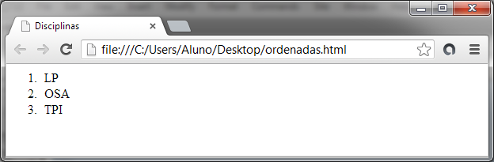
Listas Ordenadas
<html>
<head>
<title>Disciplinas</title>
</head>
<body>
<ol>
<li>LP</li>
<li>OSA</li>
<li>TPI </li>
</ol>
</body>
</html>

Slide 3

Listas Ordenadas – Formato Letras Minúsculas
<html>
<head>
<title>Disciplinas</title>
</head>
<body>
<ol type="a">
<li>LP</li>
<li>OSA</li>
<li>TPI </li>
</ol>
</body>
</html>

Slide 4
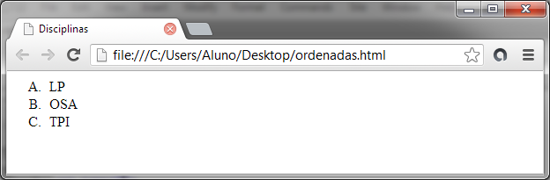
Listas Ordenadas – Formato Letras Maiúsculas
<html>
<head>
<title>Disciplinas</title>
</head>
<body>
<ol type=“A">
<li>LP</li>
<li>OSA</li>
<li>TPI </li>
</ol>
</body>
</html>

Slide 5

Listas Ordenadas – Formato Algarismos Romanos Maiúsculos
<html>
<head>
<title>Disciplinas</title>
</head>
<body>
<ol type=“I">
<li>LP</li>
<li>OSA</li>
<li>TPI </li>
</ol>
</body>
</html>

Slide 6
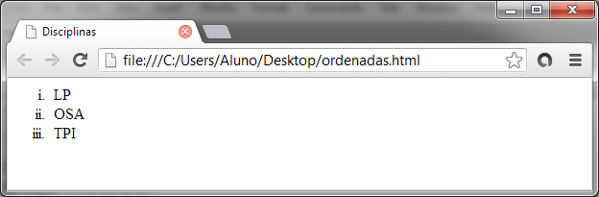
Listas Ordenadas – Formato Algarismos Romanos Minúsculos
<html>
<head>
<title>Disciplinas</title>
</head>
<body>
<ol type=“i">
<li>LP</li>
<li>OSA</li>
<li>TPI </li>
</ol>
</body>
</html>

Slide 7
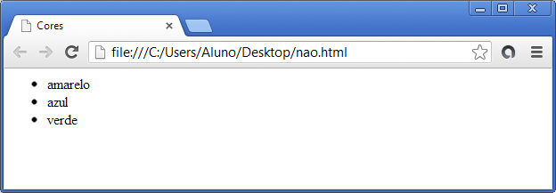
Lista não-ordenada - Marcadores
<html>
<head>
<title>Cores</title>
</head>
<body>
<ul>
<li>amarelo</li>
<li>azul</li>
<li>verde</li>
</ul>
</body>
</html>

Slide 8

Lista não-ordenada – Marcadores de Círculo
<html>
<head>
<title>Cores</title>
</head>
<body>
<ul type="circle">
<li>amarelo</li>
<li>azul</li>
<li>verde</li>
</ul>
</body>
</html>

Slide 9
Lista não-ordenada – Marcadores Disc
<html>
<head>
<title>Cores</title>
</head>
<body>
<ul type="disc">
<li>amarelo</li>
<li>azul</li>
<li>verde</li>
</ul>
</body>
</html>

Slide 10

Lista não-ordenada – Marcadores Square
<html>
<head>
<title>Cores</title>
</head>
<body>
<ul type="square">
<li>amarelo</li>
<li>azul</li>
<li>verde</li>
</ul>
</body>
</html>

